Slide 1
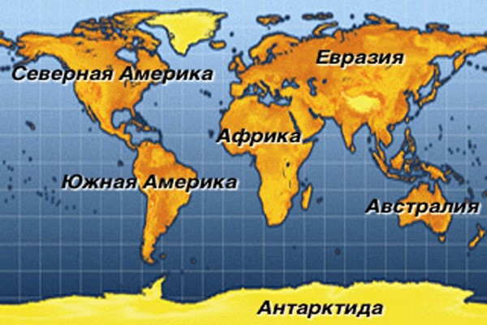
«Путешествие по материкам»

Slide 2
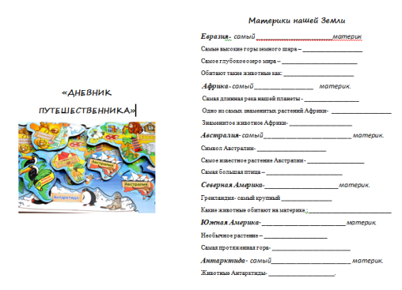
Дневник путешественника

Slide 3
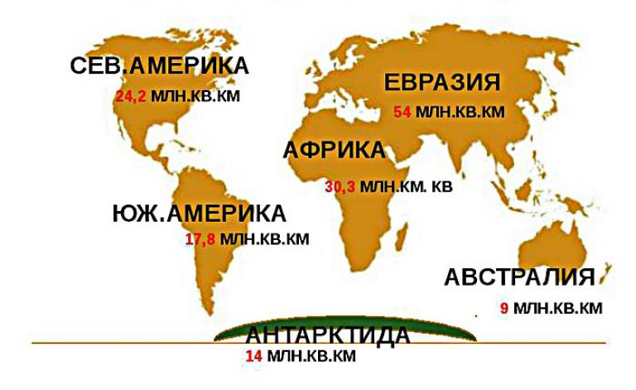
Маршрут путешествия.

Slide 4
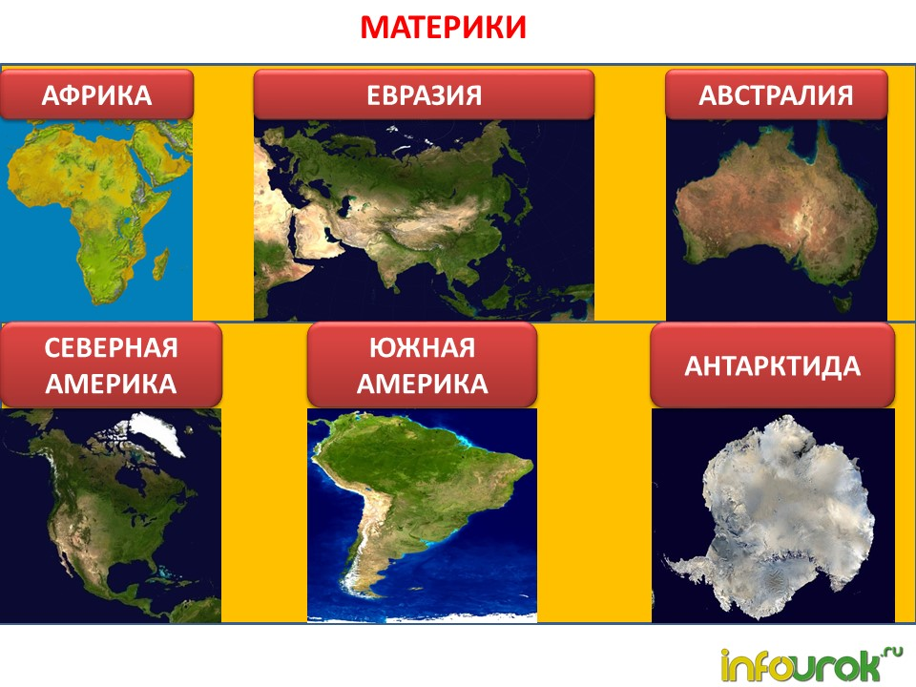
Первая остановка- материк

Slide 5
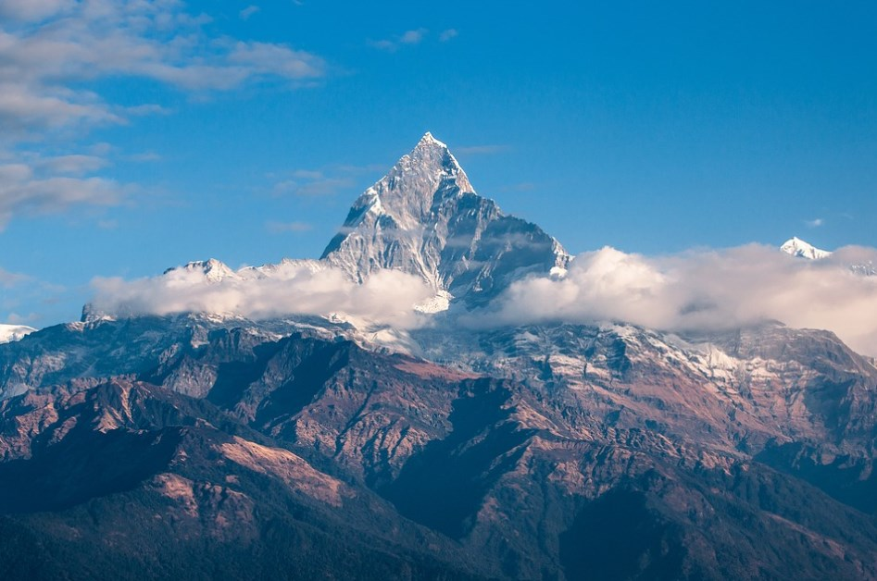
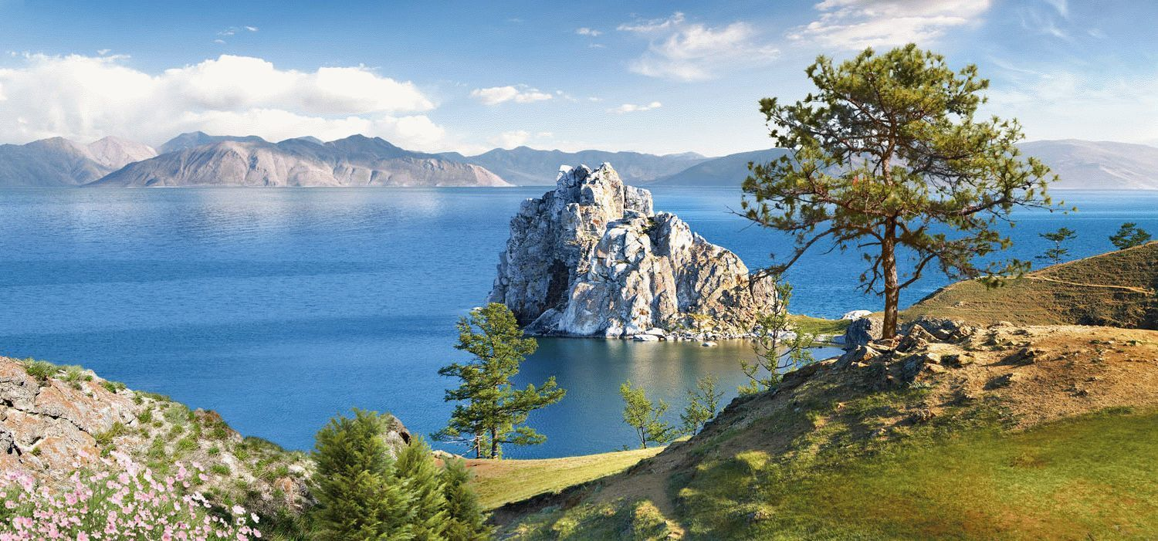
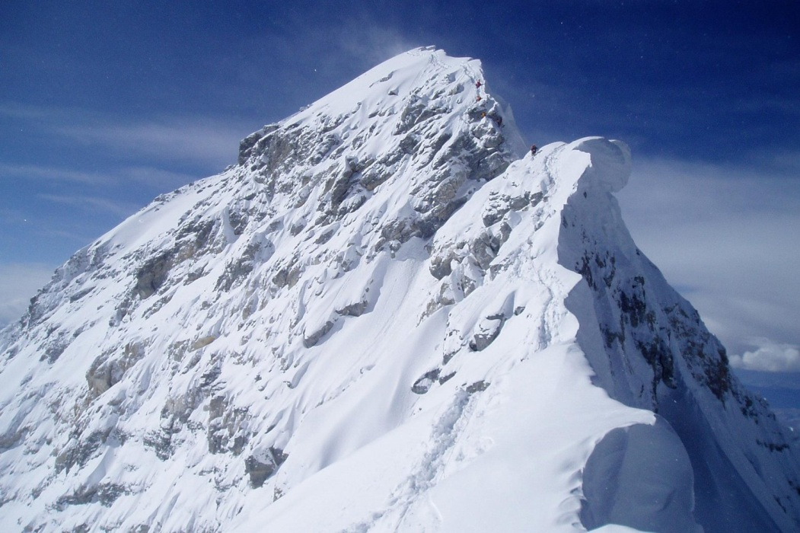
Самая высокая гора земного шара – Гималаи.
Байкал- глубокое озеро мира.
Самая высокая точка мира – гора Эверест.

Slide 6
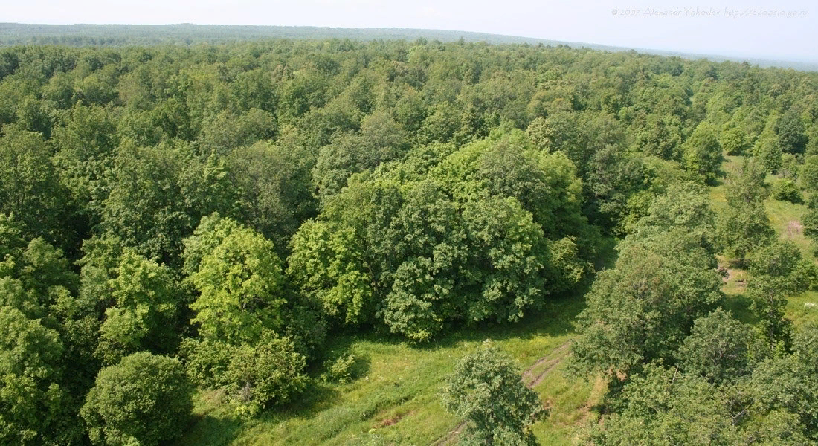
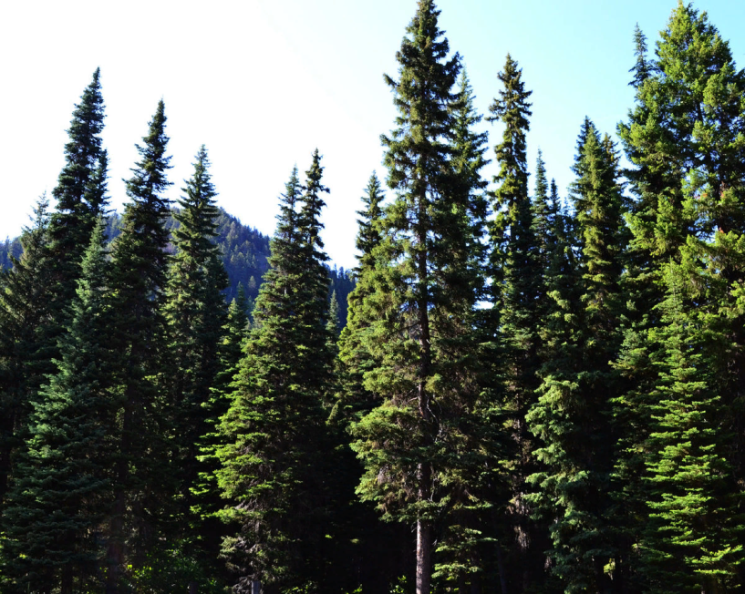
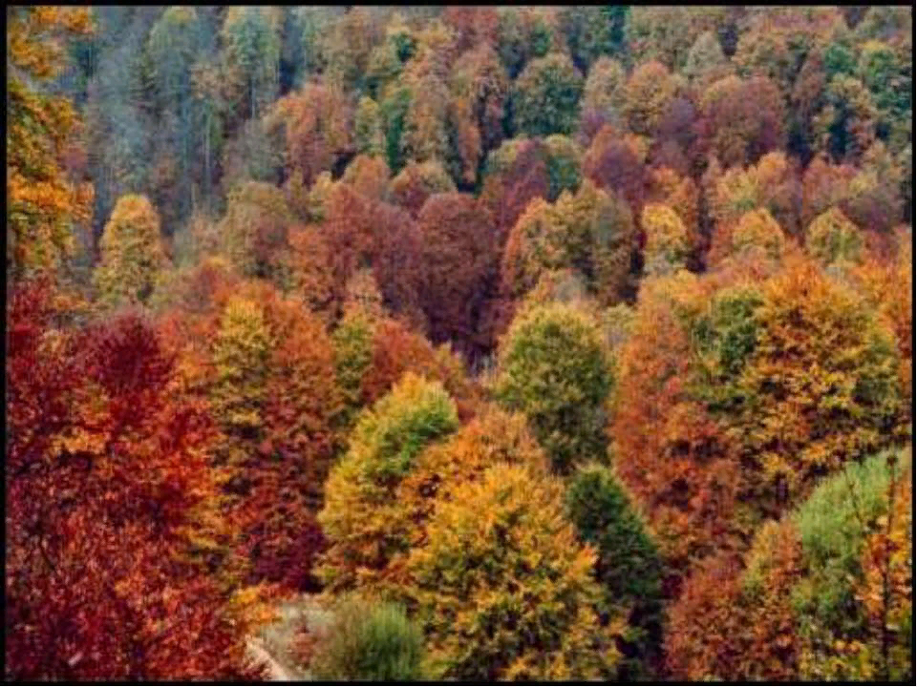
Леса Евразии.
Лиственные леса
Хвойные леса
Смешанные леса

Slide 7
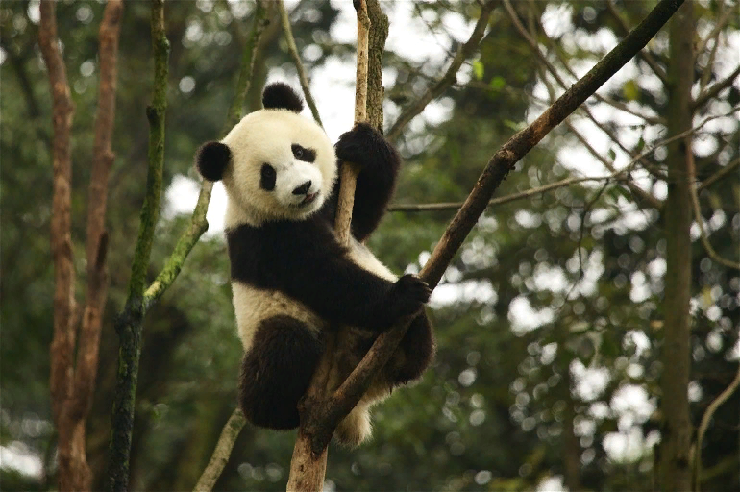
Животное Евразии.

Slide 9
Вторая остановка- материк

Slide 10
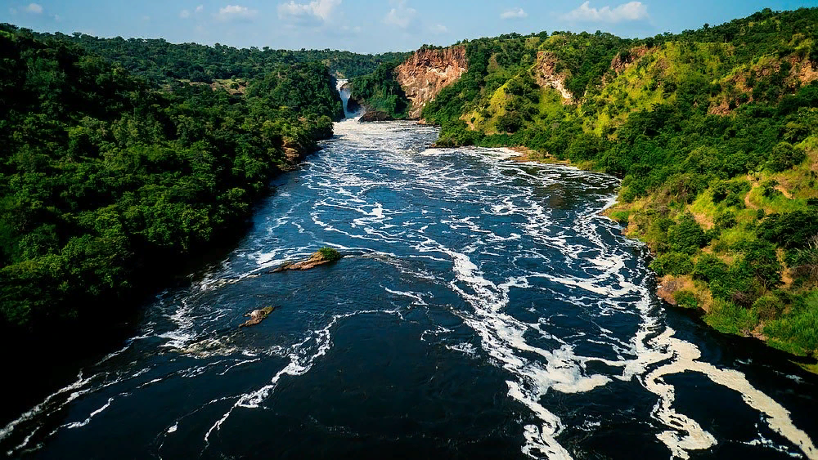
Нил – самая длинная река нашей планеты.

Slide 11
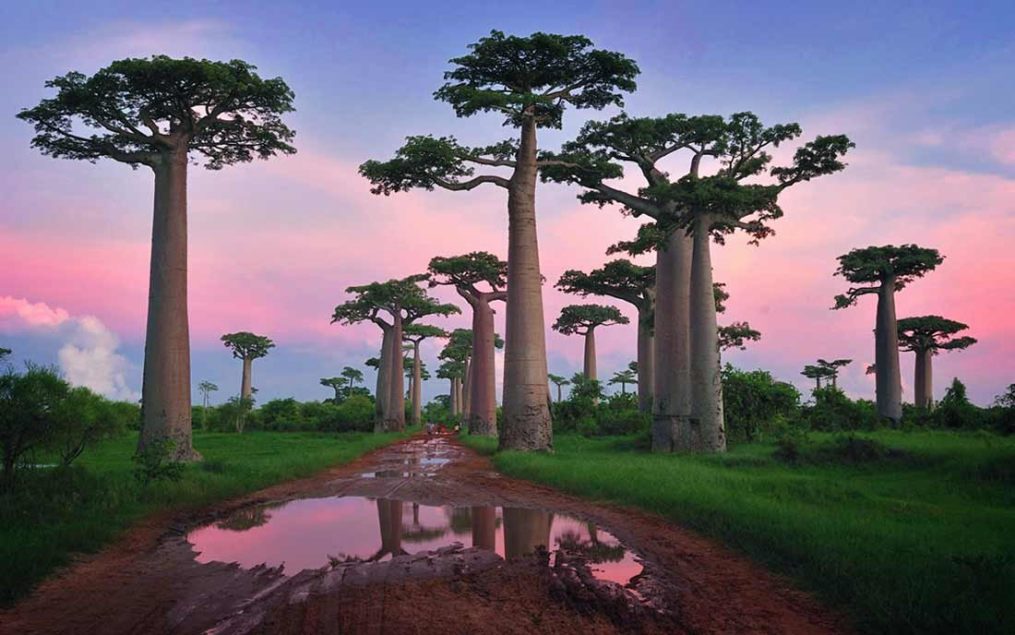
Баобаб – одно из самых знаменитых растений Африки.

Slide 12
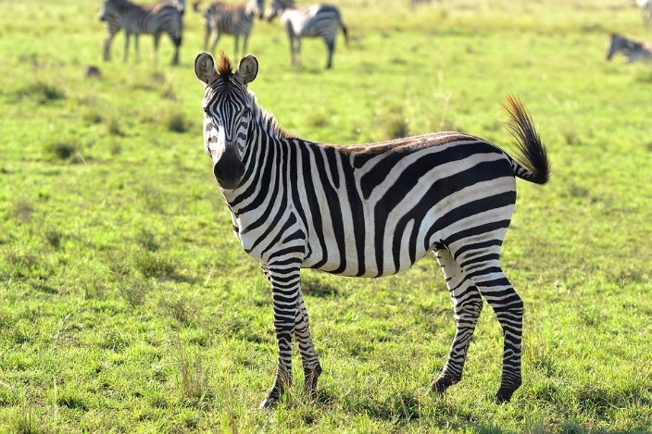
Зебры- знаменитое животное Африки.

Slide 13
Третья остановка- материк.

Slide 14
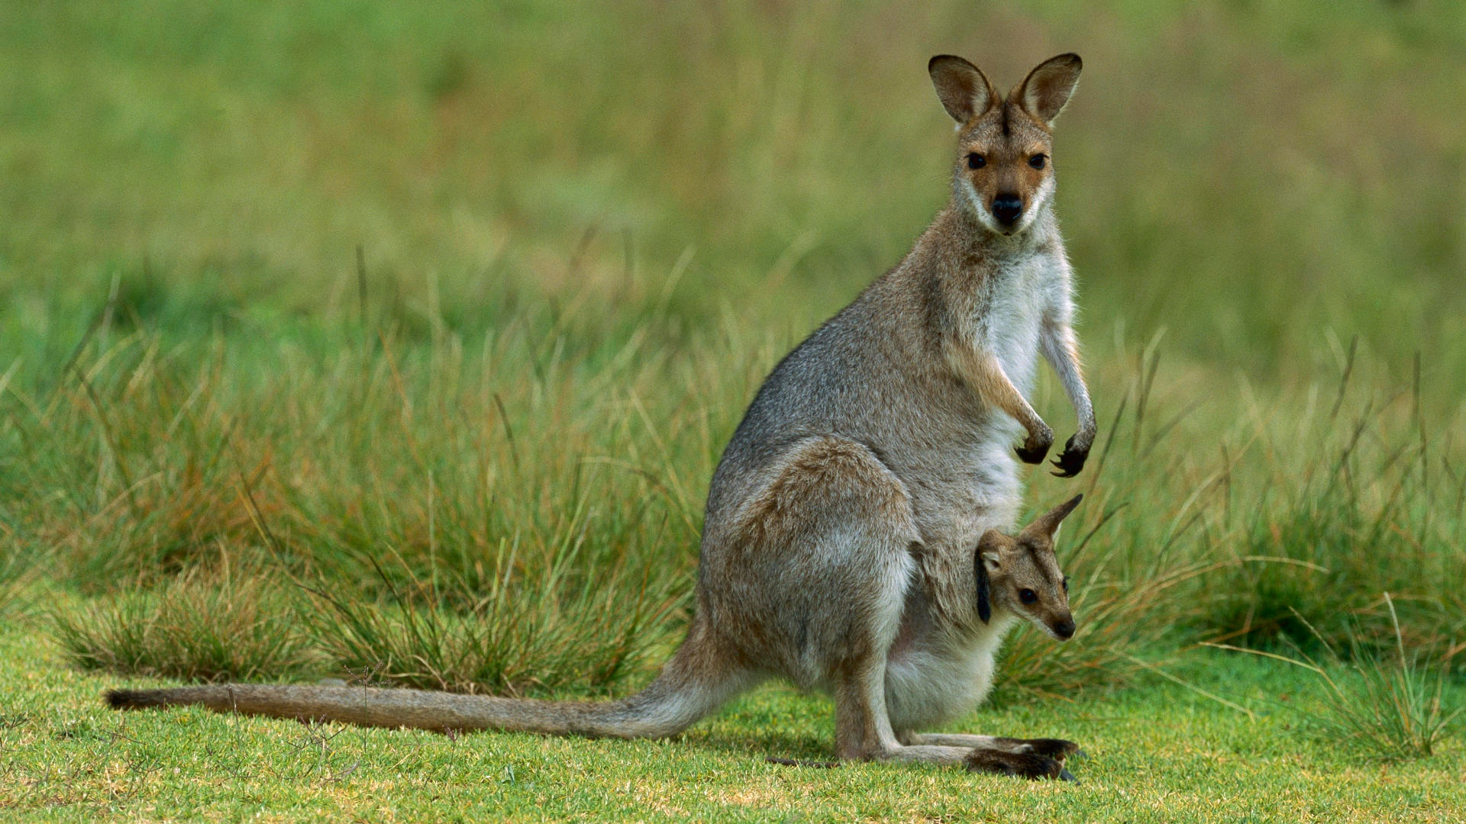
Кенгуру – символ Австралии.

Slide 15
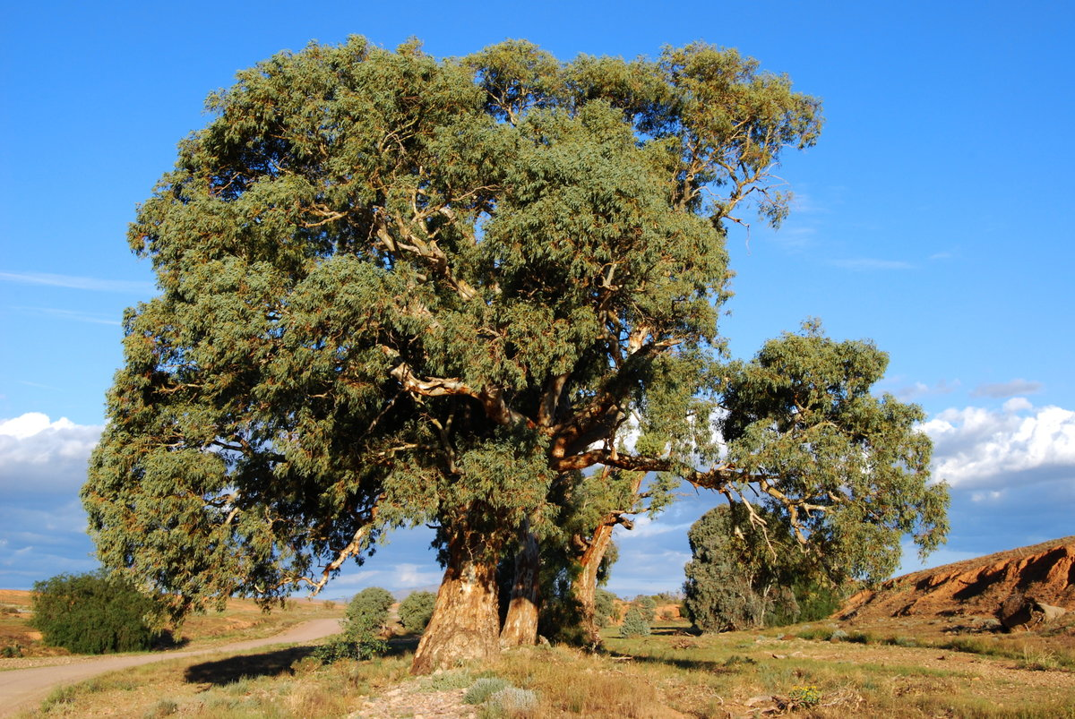
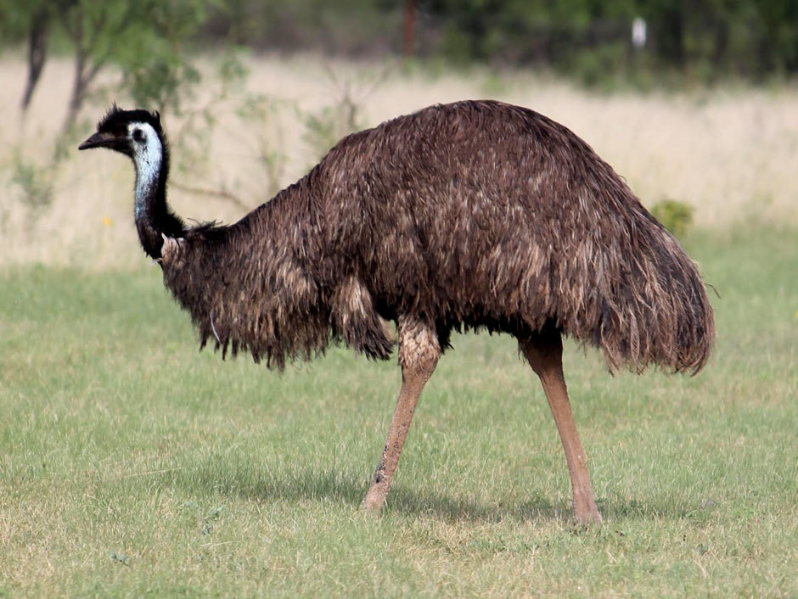
Эвкалипт – самое известное растение Австралии
Самая большая птица – страус эму.

Slide 16
Четвертая остановка- материк

Slide 17
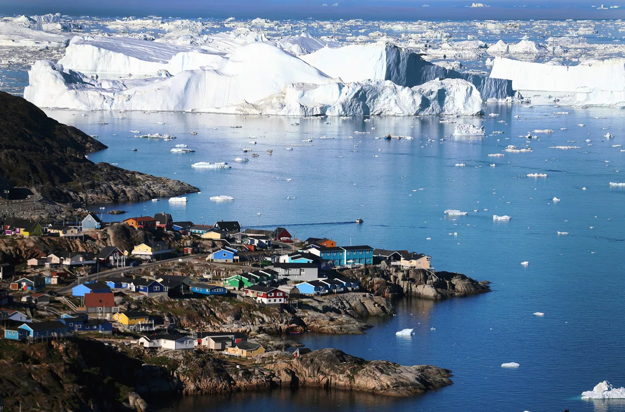
Самый крупный остров- Гренландия.

Slide 18
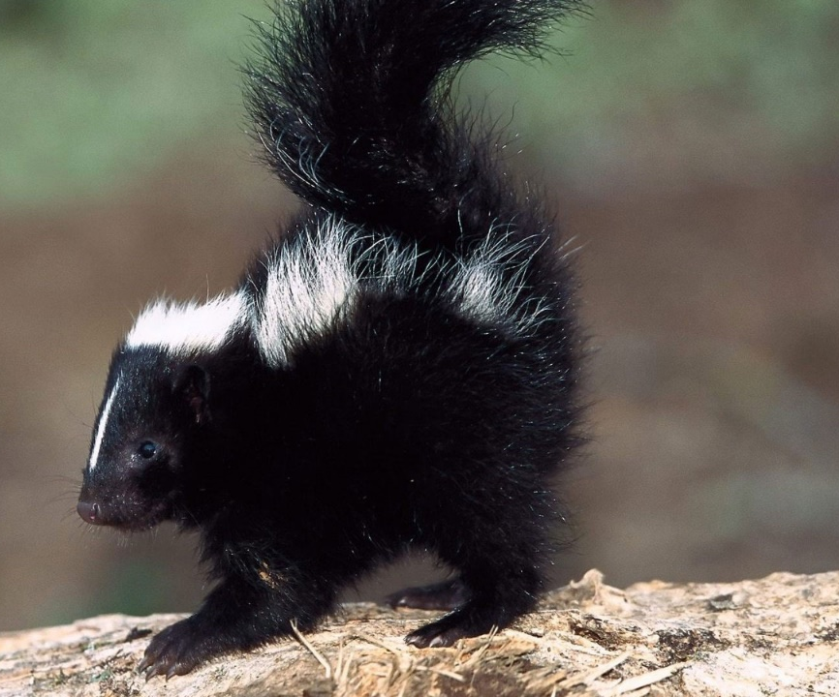
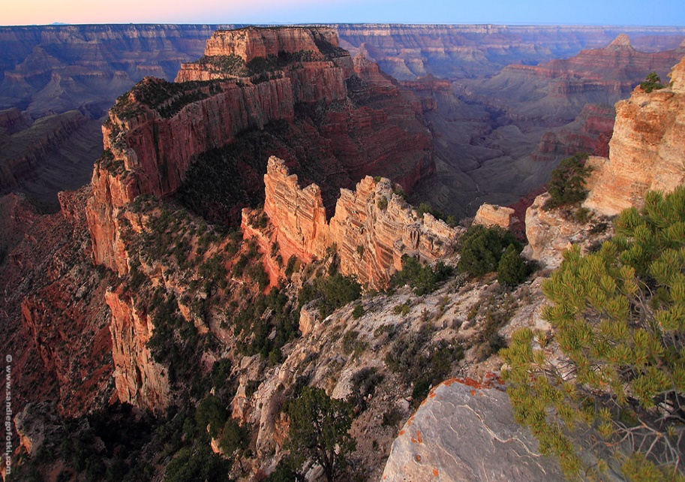
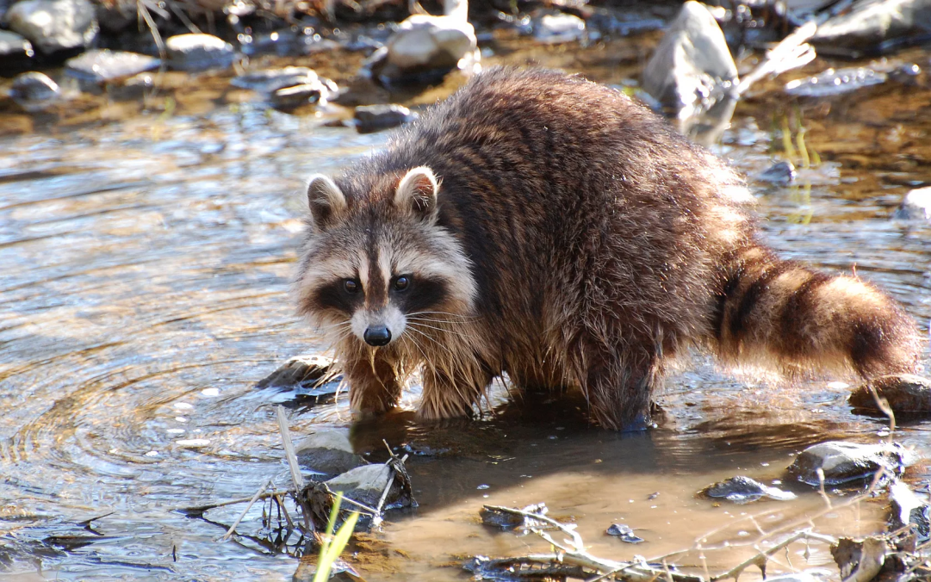
Долина- Большой Каньон
Скунс
Енот- полоскун

Slide 19
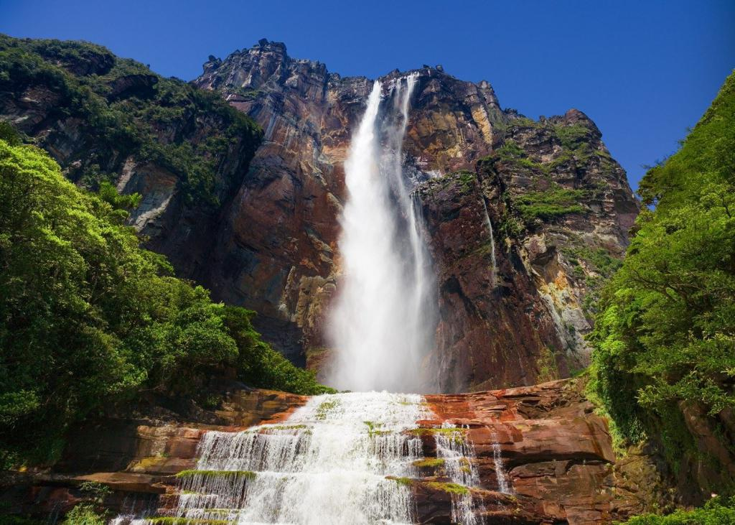
Пятая остановка- материк
Гора Анды
Водопад Анхель

Slide 20
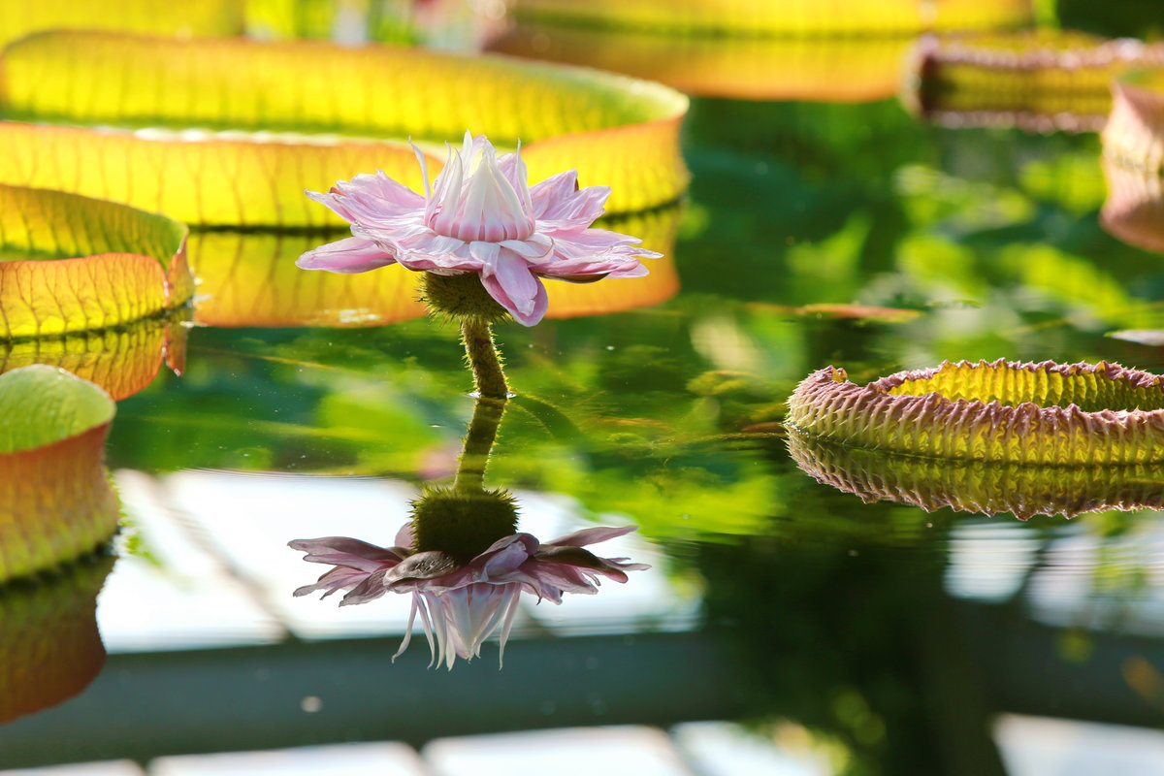
Необычное растение- Виктория-Регия.

Slide 21
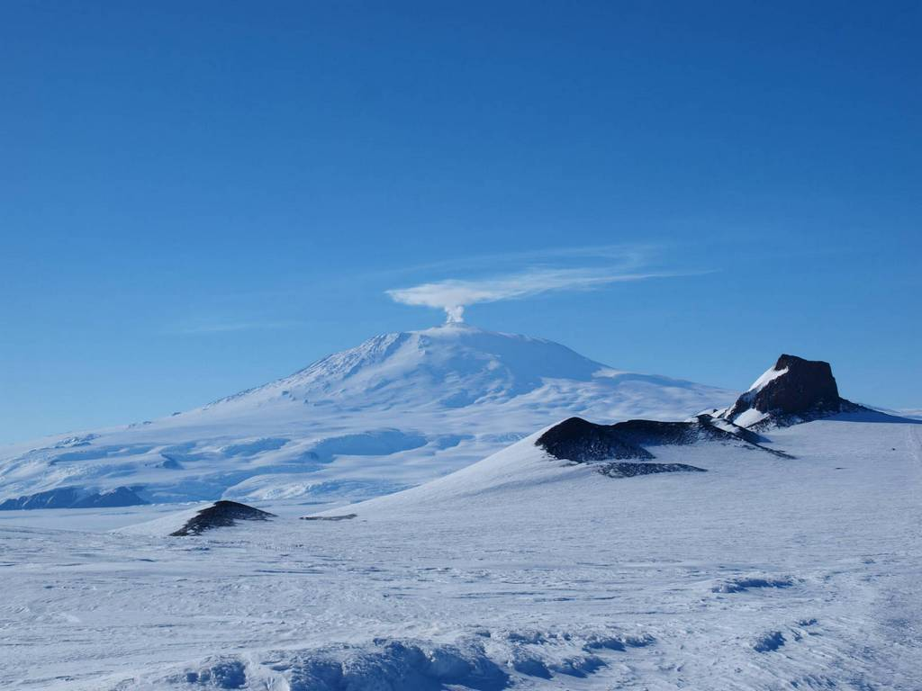
Шестая остановка материк-
Вулкан Эребус

Slide 22
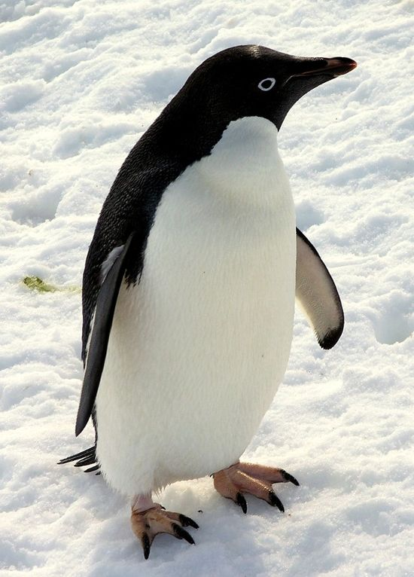
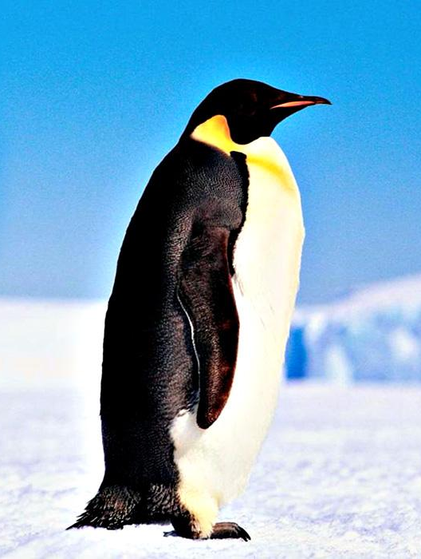
Животные Антарктиды.
Пингвин Адели
Пингвин императорский

Slide 23
«Путешествие по материкам»

Slide 24
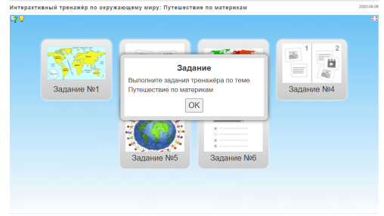
https://learningapps.org./13616488

